Slide 1


简单路由程序的设计汇报
答辩：段俊宇
授课教师：师建新
日期：2025-12-18

Slide 2

01
路由程序设计思路
目录
02
具体代码实现
CONTENTS
03
测试方法和过程
允公允能 日新月异

Slide 3

1
路由程序设计思路
Routing program design approach
允公允能 日新月异

Slide 4
路由程序设计思路
设计思路
展示设备列表，用户自行选择需要打开的设备
给用户展示的是命令行界面，在工作主循环中通过各类命令实现操作，输入quit/exit命令则停止
路由器停止后释放设备，清理资源
使用多线程机制，后台运行捕获数据包线程和路由转发线程
JUNE 12th

Slide 5
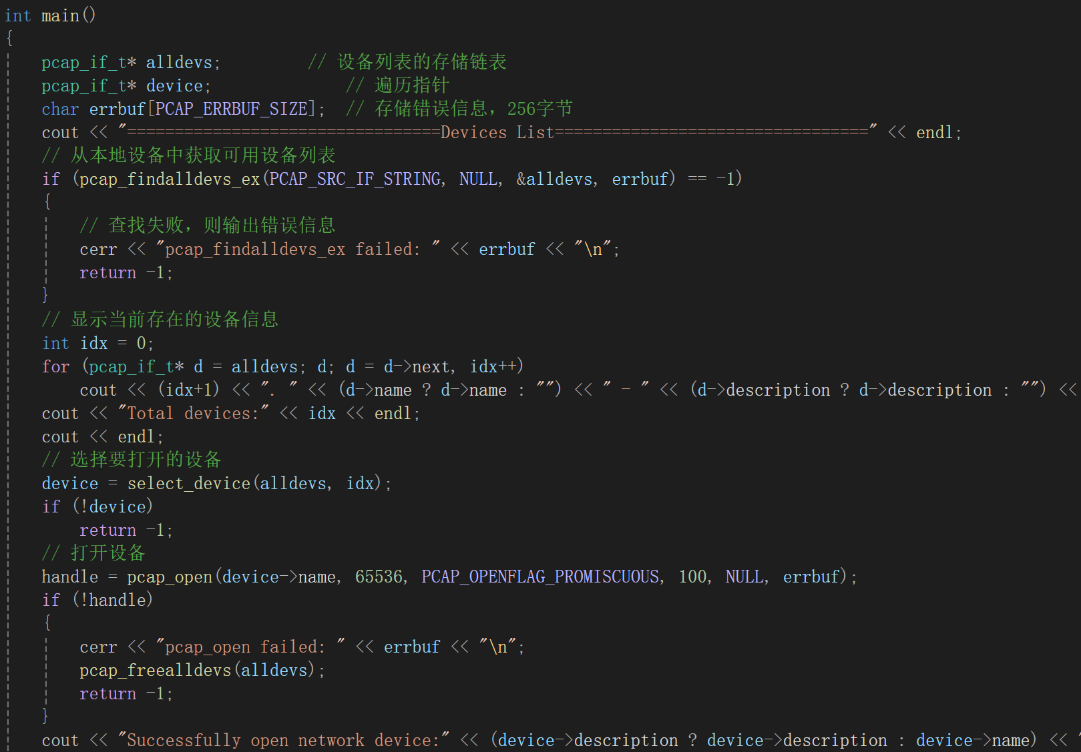
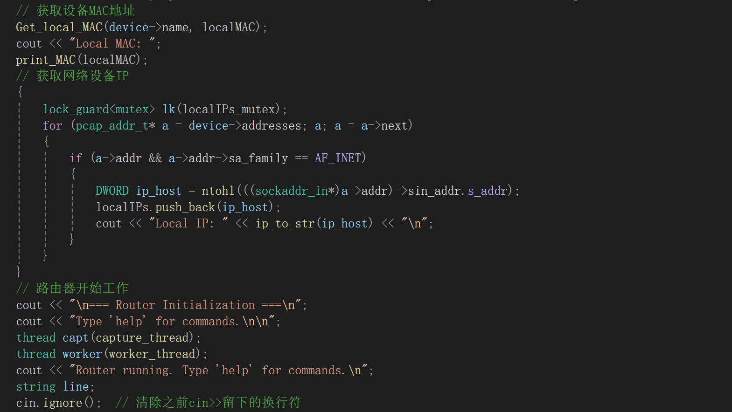
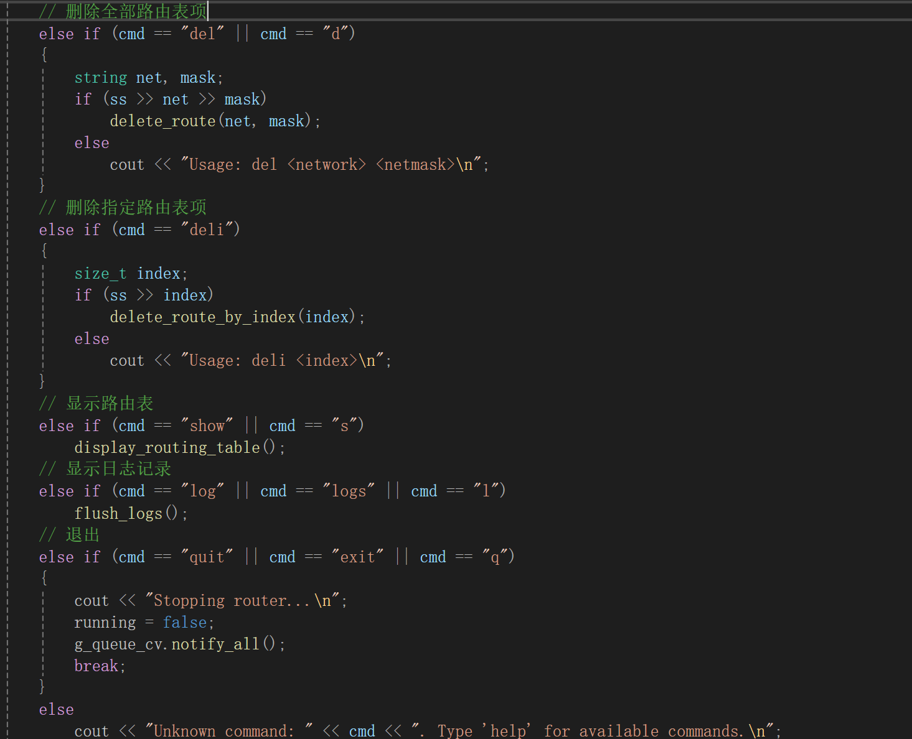
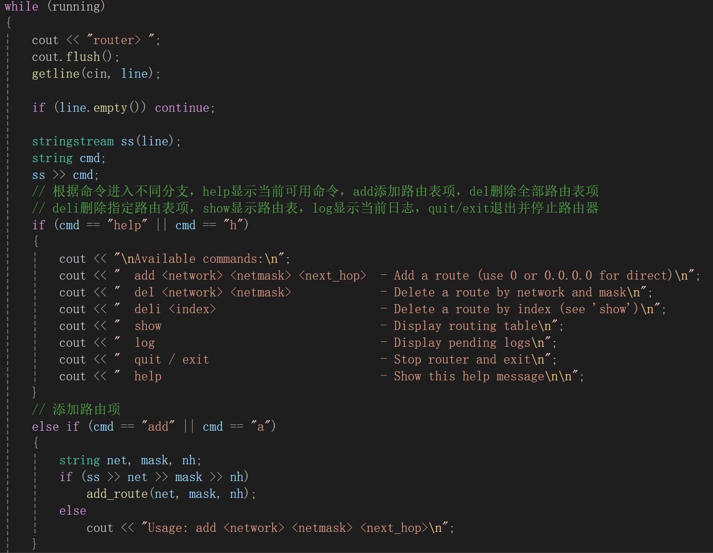
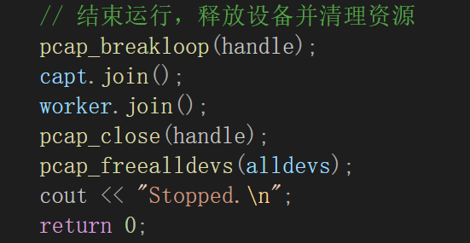
路由程序设计思路
获取MAC和IP地址，线程开始工作
展示设备列表并打开设备
运行结束，清理资源释放设备
工作主循环，用户选择操作
工作主循环，用户选择操作

Slide 6
2
具体代码实现
Specific code implementation
允公允能 日新月异

Slide 7

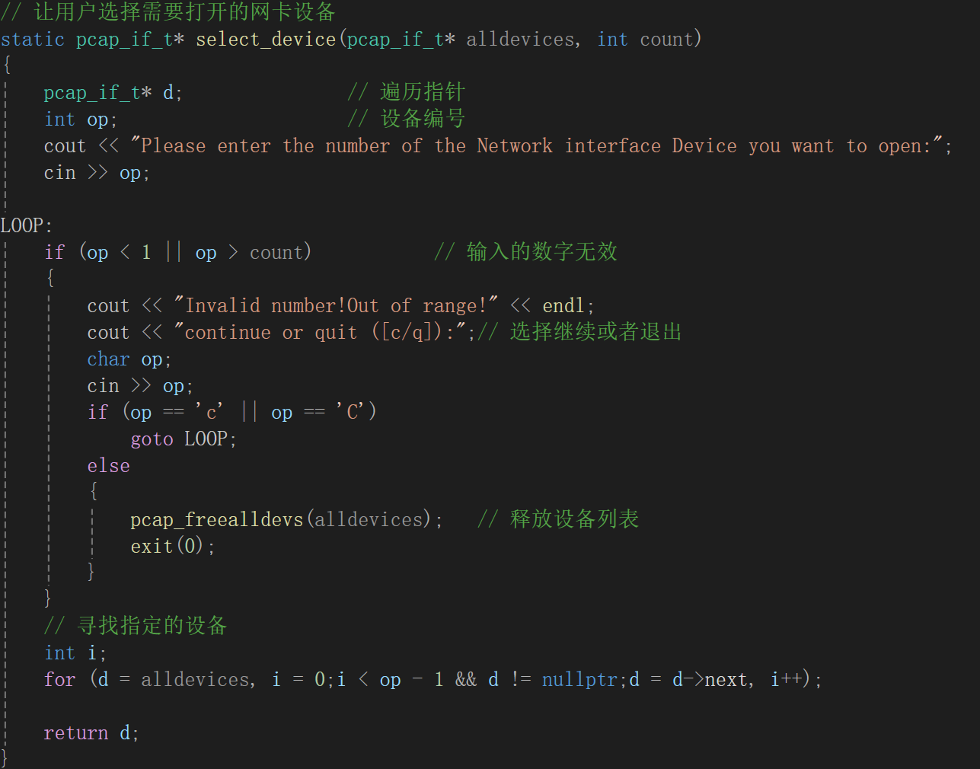
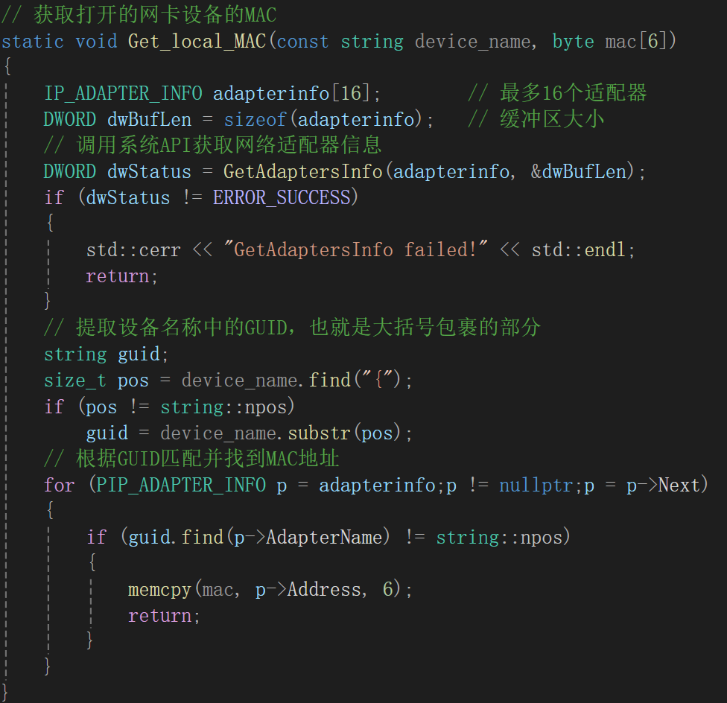
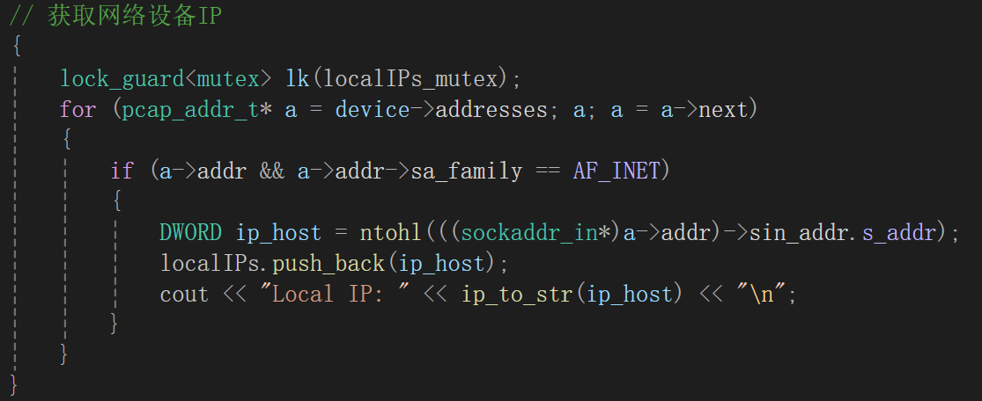
打开网卡并获取双IP和本机MAC
使用GetAdapterInfo函数获取本机MAC，通过pcap_add_t指针获取设备的IP族，提取其中的IP地址。
上面是打开设备的代码，右侧上面是获取MAC的代码，下面是获取IP的代码。

Slide 8
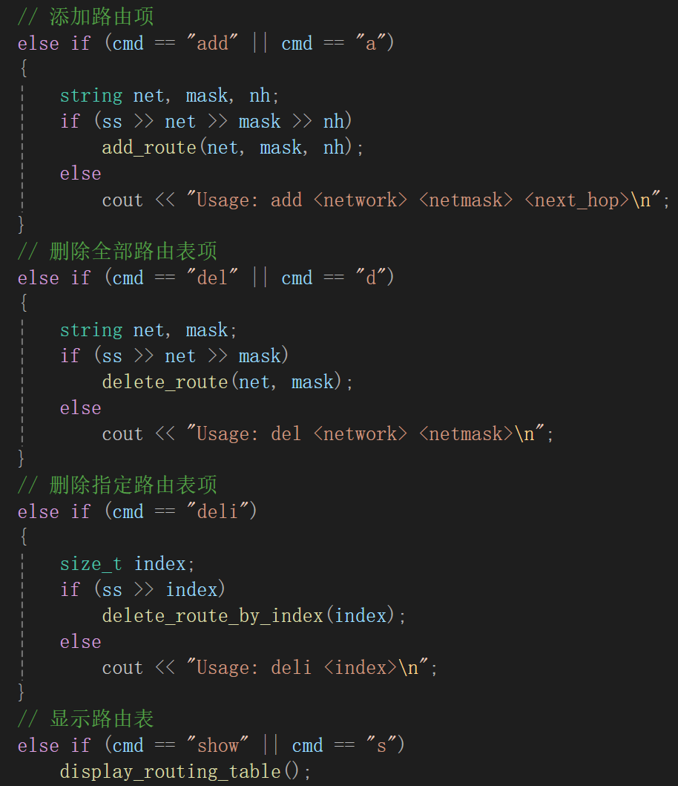
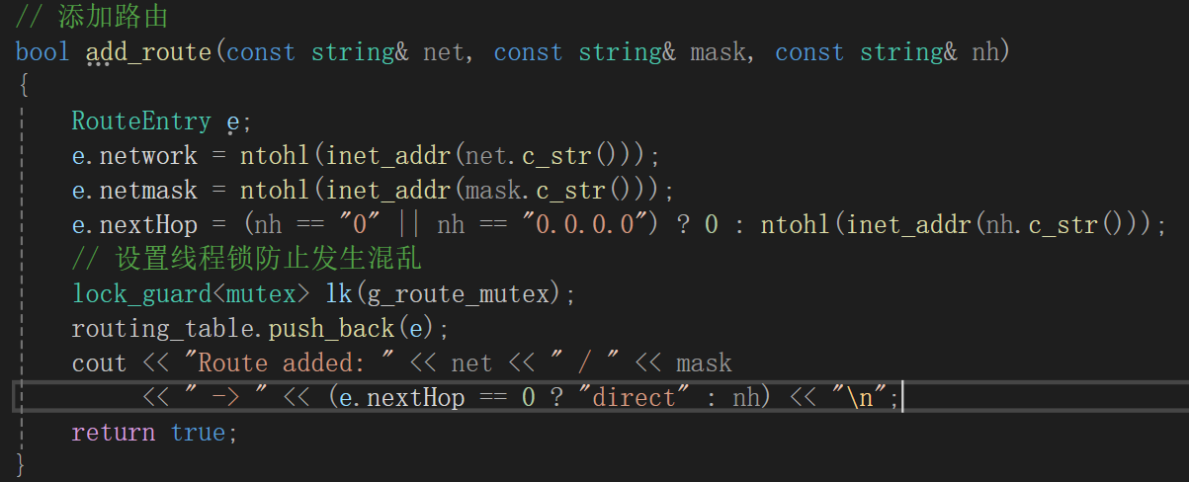
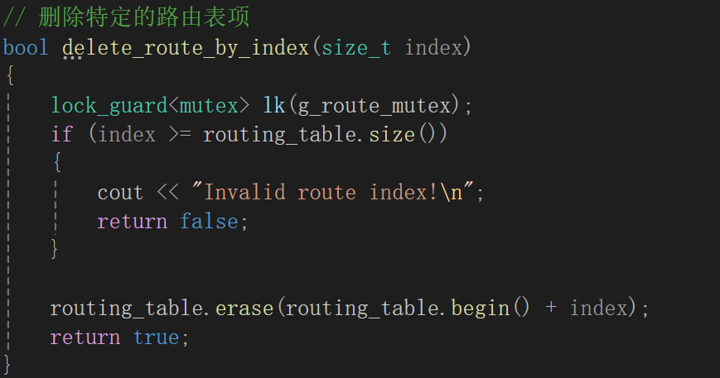
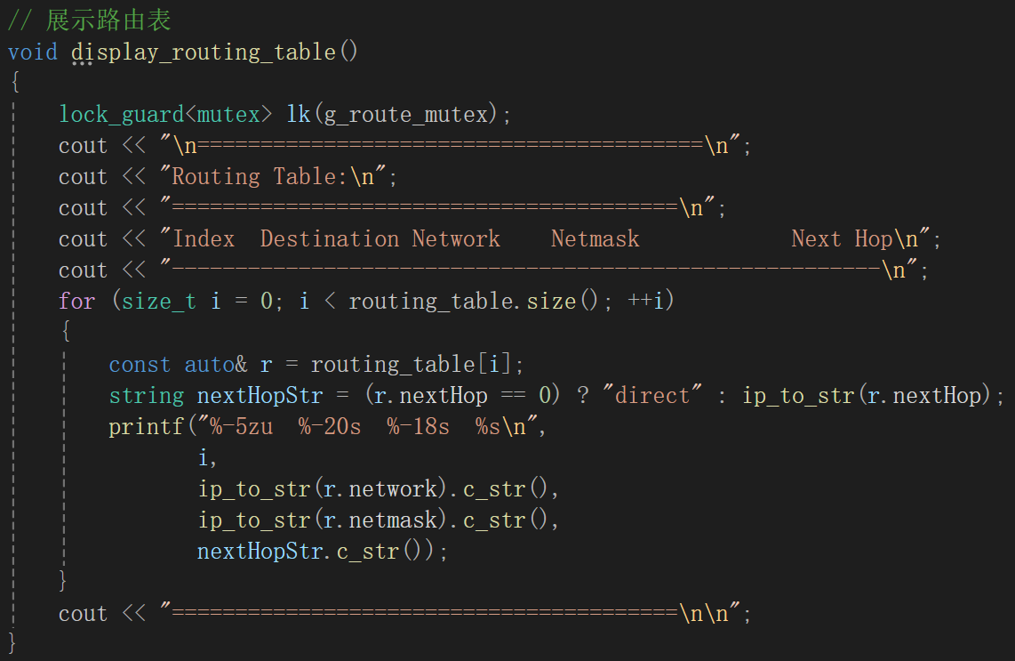
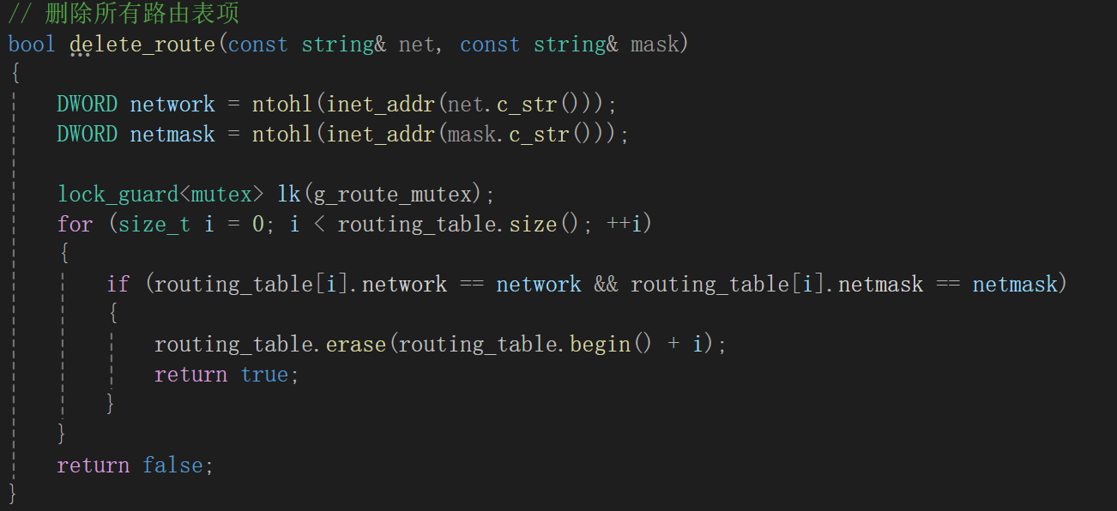
添加/删除路由表项，显示路由表
add命令添加路由
del命令删除全部路由
deli命令删除指定路由
show命令显示路由表
五张图片从左至右，从上至下分别是：
main函数的处理逻辑、添加路由、删除指定路由、显示路由表、删除路由

Slide 9
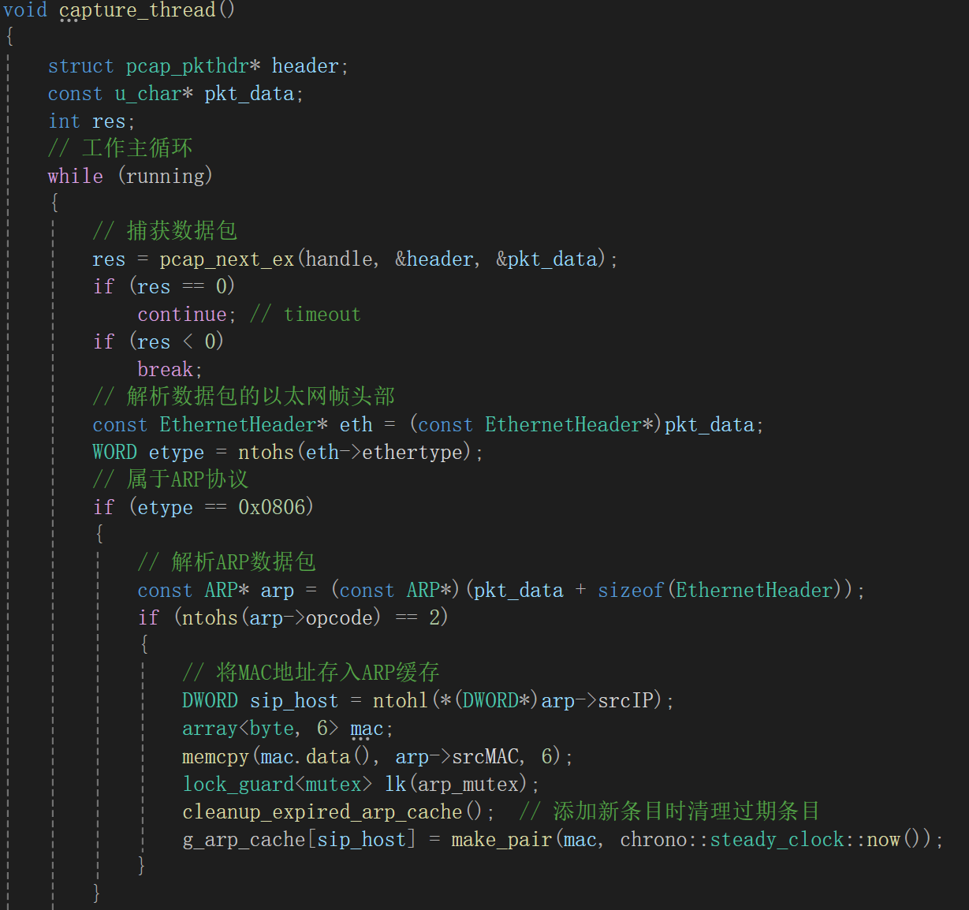
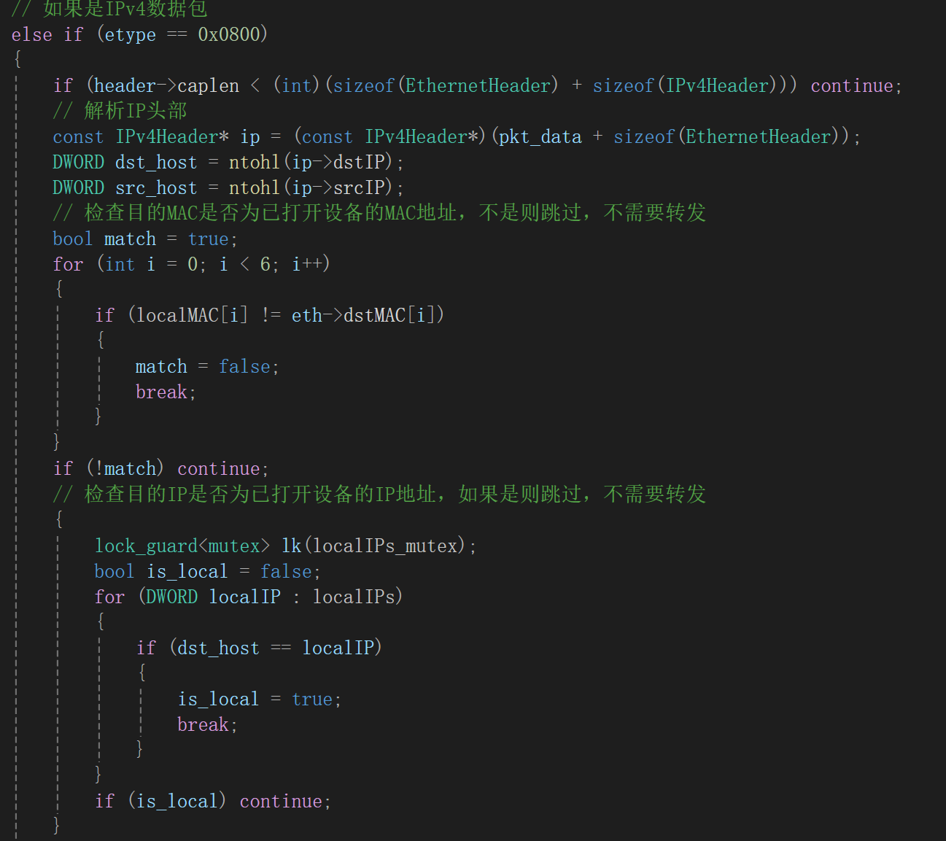
捕获报文的过滤条件
对于ARP数据包，需要满足以太网帧类型属于ARP协议。
对于IP数据包，需要满足属于IPv4协议。只转发目的MAC地址与当前MAC地址匹配，并且目的IP与当前IP不一致的数据包
左边是ARP数据包捕获的条件，右边是IP数据包捕获的条件

Slide 10
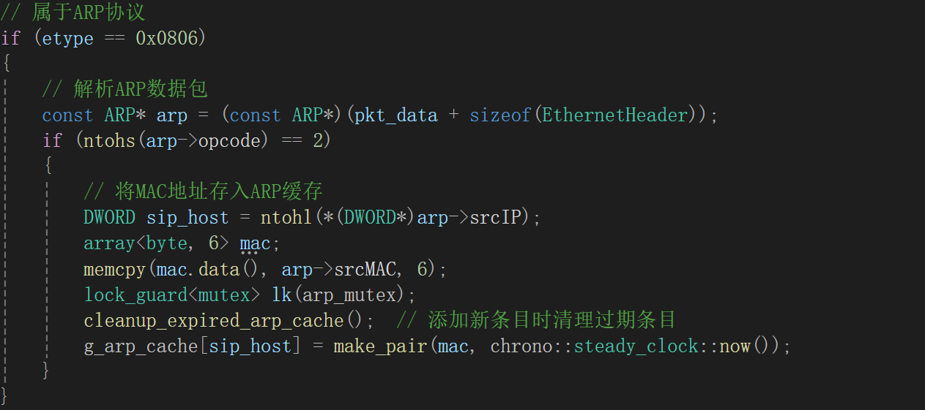
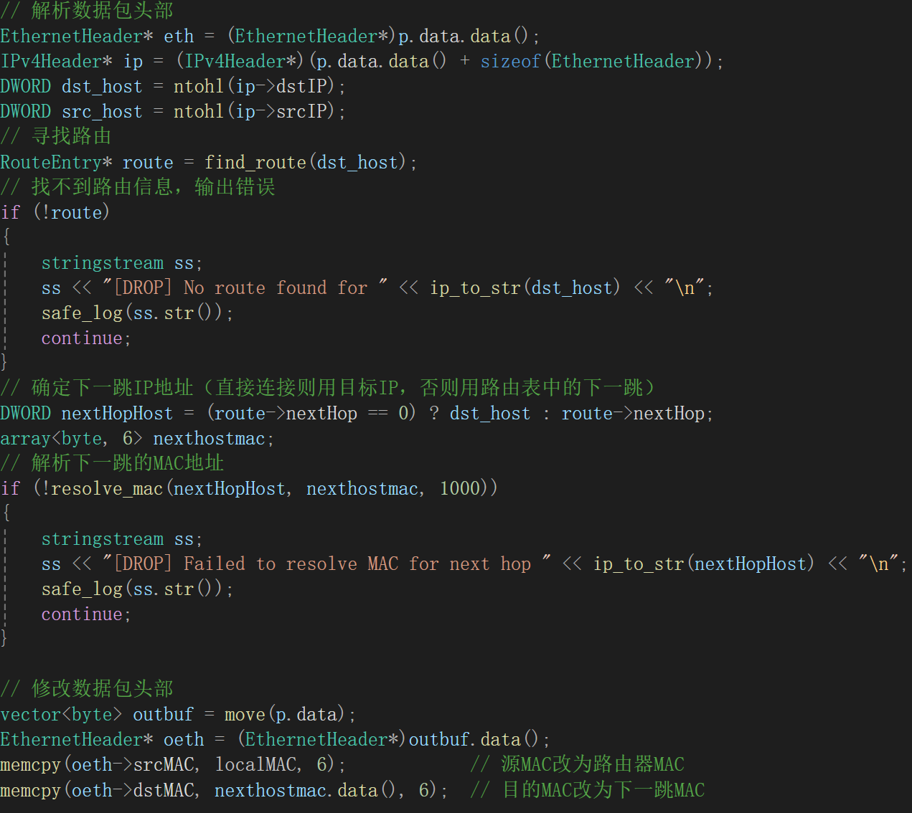
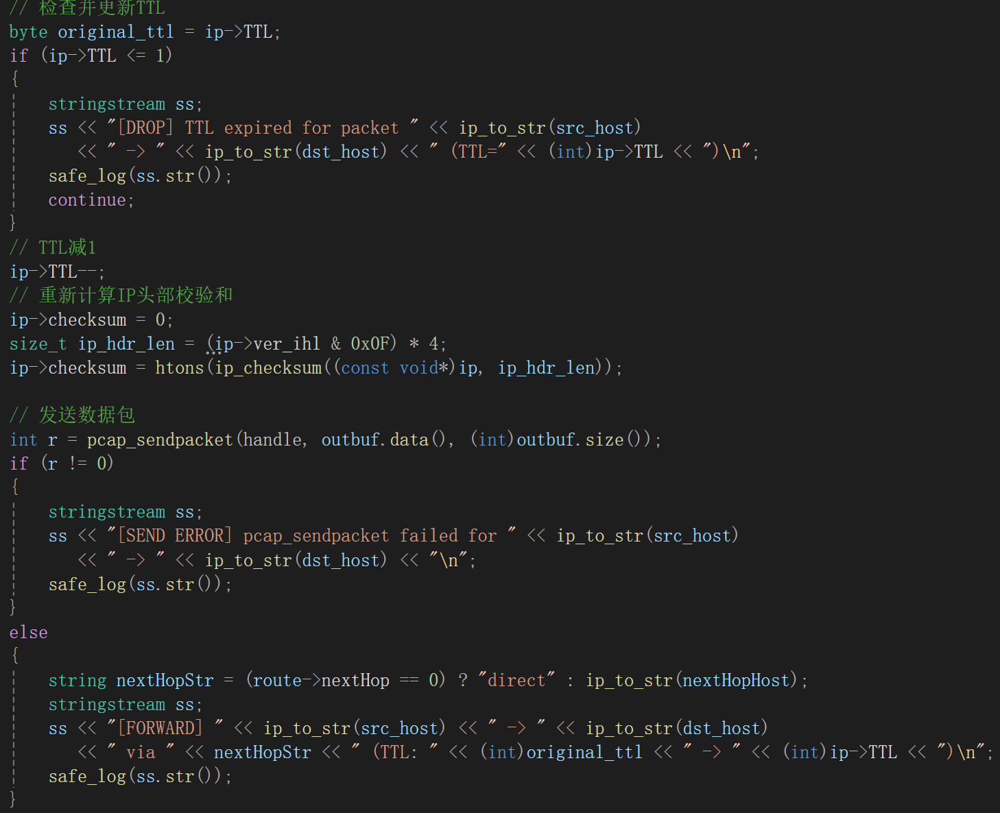
报文的处理
对于ARP数据包的报文，将MAC地址存入ARP缓存并清理过期的ARP缓存。
对于需要转发的IP数据包的报文，修改源MAC为当前设备MAC，目的MAC为下一跳的MAC地址，将TTL减一，重新计算校验和，修改数据包并发送。
上边的图片是对ARP数据包的处理。右边上面的图片是对数据包的路由信息进行查找，修改源MAC和目的MAC地址；下面的图片是对数据包TTL以及校验和更新，之后转发数据包到下一跳的IP地址。

Slide 11
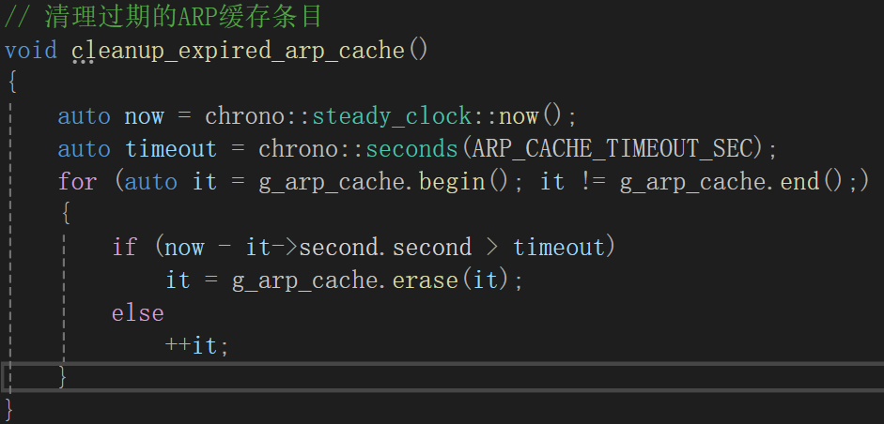
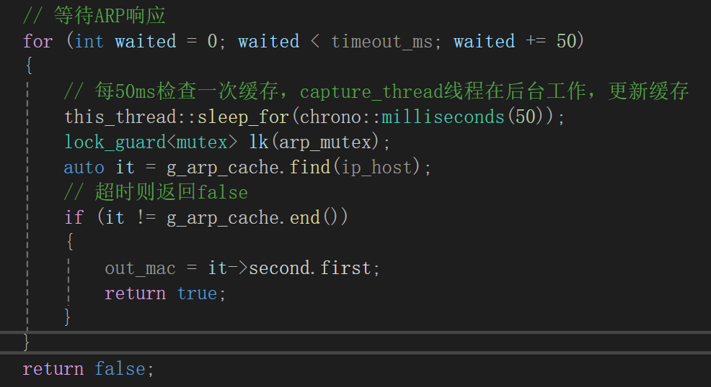
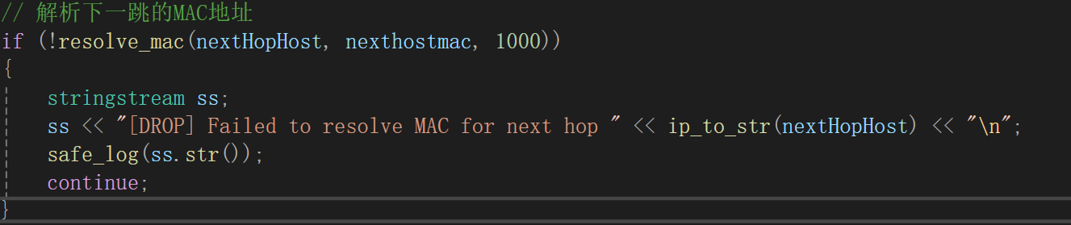
缓冲区的超时删除
等待ARP响应时，超时时间设置为1000ms，如果超时那么就返回false，转发数据包线程输出无法解析MAC地址。
对于ARP缓存项，有效时间设置为300秒，当超出有效时间后清理，这样可以保持ARP缓存的持续有效性。
右边的图片是对ARP响应的处理，上面的图片是对过期的ARP缓存条目进行清理

Slide 12
3
测试方法和过程
Testing methods and processes
允公允能 日新月异

Slide 13
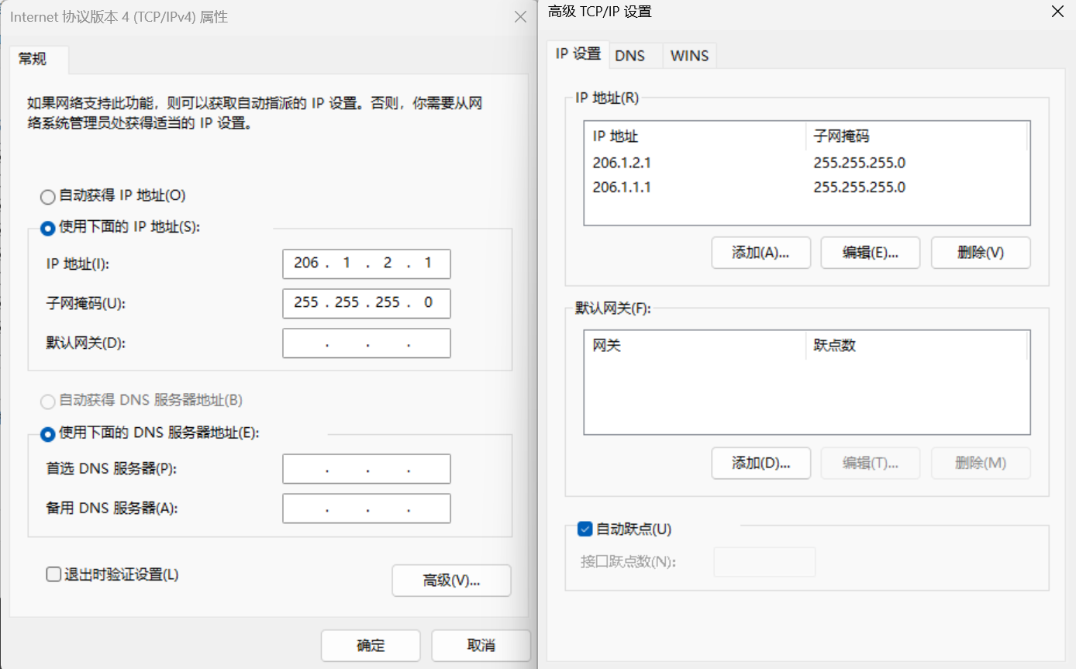
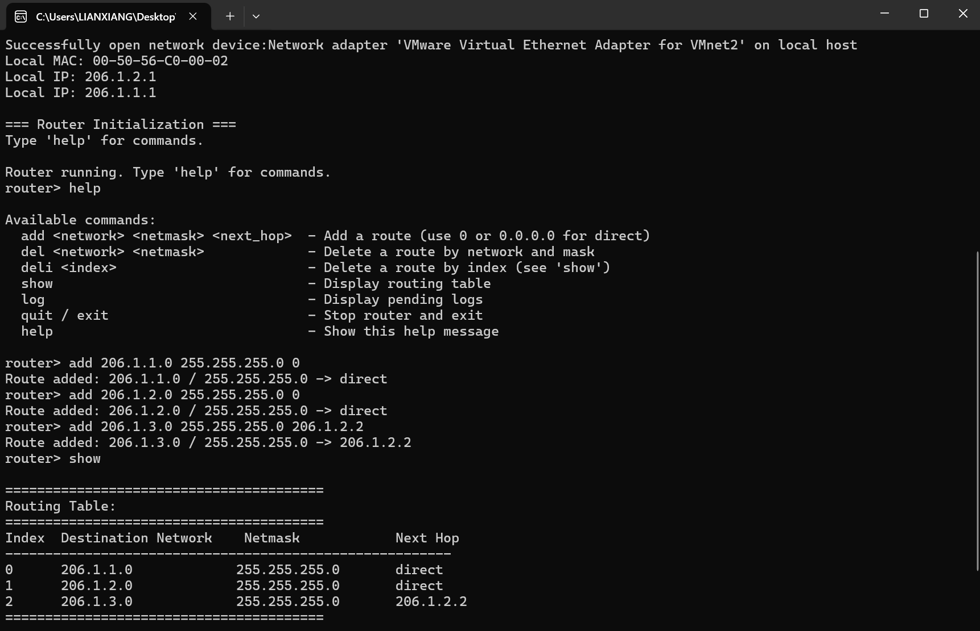
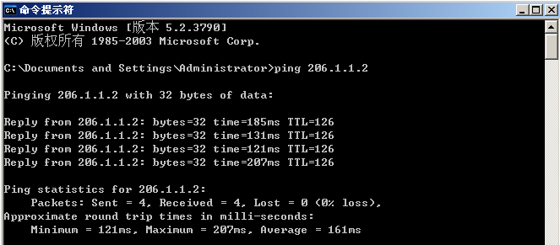
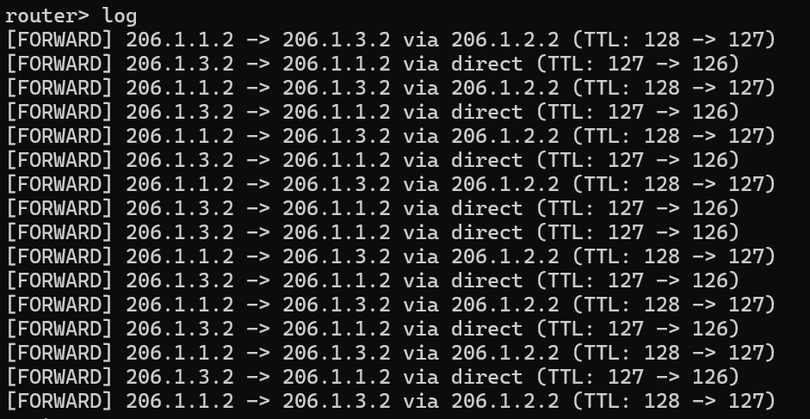
测试方法和过程
流程1
流程2
流程3
流程4
网卡配置
添加路由
使用ping命令测试连通性
log命令查看日志
使用我的电脑代替虚拟机2，在vmnet2网卡中添加虚拟机2的两个IP地址，在虚拟机3添加路由
启动程序并添加路由，目的网络为206.1.1.0和206.1.2.0的直达，206.1.3.0的下一跳设置为206.1.2.2
在主机1和主机4上分别使用ping命令测试连通性，能够连通且TTL为126即为正确
在程序运行的界面使用log命令查看日志，能够看到源IP、目的IP、下一跳的转发记录，并且能看到TTL的变化

Slide 14
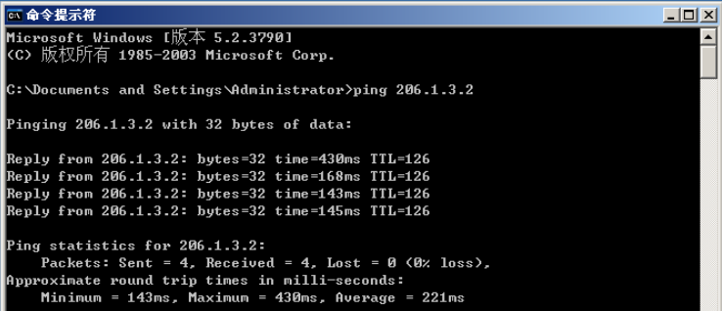
测试结果展示
你的标题
左边是主机4ping主机1的结果截图，右边是主机1ping主机4的结果截图
你的标题
JUNE 12th

Slide 15
测试结果展示
你的标题
先是主机4ping主机1，因此FORWARD从206.1.3.2开始；之后是主机1ping主机4，FORWARD从206.1.1.2开始
你的标题
JUNE 12th

Slide 16
汇报结束 感谢聆听！
THANK YOU FOR YOUR LISTENING!
答辩：段俊宇
授课教师：师建新
日期：2025-12-18

